Slide 1
学习支持设计样张
汇报人：示例工作组
汇报时间：2026年11月7日

Slide 2

支持分工
围绕同一学生分配支持责任，用具体行动与学习证据核对执行。
学科教师
导师
依据匿名作答定位困难，
安排对应练习，保留新作答，
复核能否解释依据。
核对个人目标、任务与执行，
记录障碍，再与学生商定调整。
练习反馈
目标跟进
同一学生
个人目标
学习证据
学生服务组
条件协调
环境观察
家庭
识别影响参与的条件，
协调时间与材料，再交回导师。
提供稳定学习条件，
反馈居家观察与具体困难，
观察与学习表现分别记录。
复核依据
参与记录说明执行情况；独立作答反映理解。
分工本身不能证明支持已经产生效果。
学习支持方案（模拟） · 拟议安排，供讨论
02

Slide 3
支持范围
基础学习覆盖全体，专项支持随诊断进入与退出，不预设固定人数。
基础学习
共享基础
全体学生
完整任务与同一评价标准供全体使用，
先观察作答，再判断具体困难。
专项支持
按具体困难进入
进入条件
有明确困难时进入短期支持；
并非每位学生都要依次走完三层。
个别评估
仍有困难者
调整依据
用新任务检验能否独立解释与完成，
再决定继续、调整或回到基础安排。
范围示意，面积不代表人数或资源比例。
学习支持方案（模拟） · 拟议安排，供讨论
03

Slide 4
阶段递进
诊断、练习与迁移各自留下可复核材料；证据满足要求后，再推进下一阶段。
诊断
练习
迁移
原题：y = 2x + 1
修订与方法解释
新情境独立作答
“x 增加3，y 也增加3”
Δy = 2Δx
y = −3x + 2，Δx = −2
定位两个变化量被直接等同的困难，
保留原作答与学生解释。
安排对应练习，解释系数的作用；
留下新的作答与理由。
改变情境与符号，先独立作答；
检查条件判断能否迁移。
推进依据
困难及其条件能够说明
推进依据
方法、理由与结果对应
复核依据
新条件下仍能独立应用
形成迁移证据
形成解释证据
形成困难清单
具体日期未定；未达到要求时，回到对应困难继续支持。
学习支持方案（模拟） · 拟议安排，供讨论
04

Slide 5
作答修订
一次修订须说明变化量的依据，再用新情境检验理解。
已知 y = 2x + 1，x 增加3，y 增加多少？
匿名初稿
修订
Δy = 3
Δy = 2Δx
= 2 × 3 = 6
把两个变量的变化量直接等同，
遗漏了系数的作用。
常数项不改变，系数2决定变化量的倍数。
独立检验
y = −3x + 2，x 减少2。先独立作答，再解释符号。
核对：Δy = −3 × (−2) = 6。结论与理由都需成立。
学习支持方案（模拟） · 拟议安排，供讨论
05

Slide 6
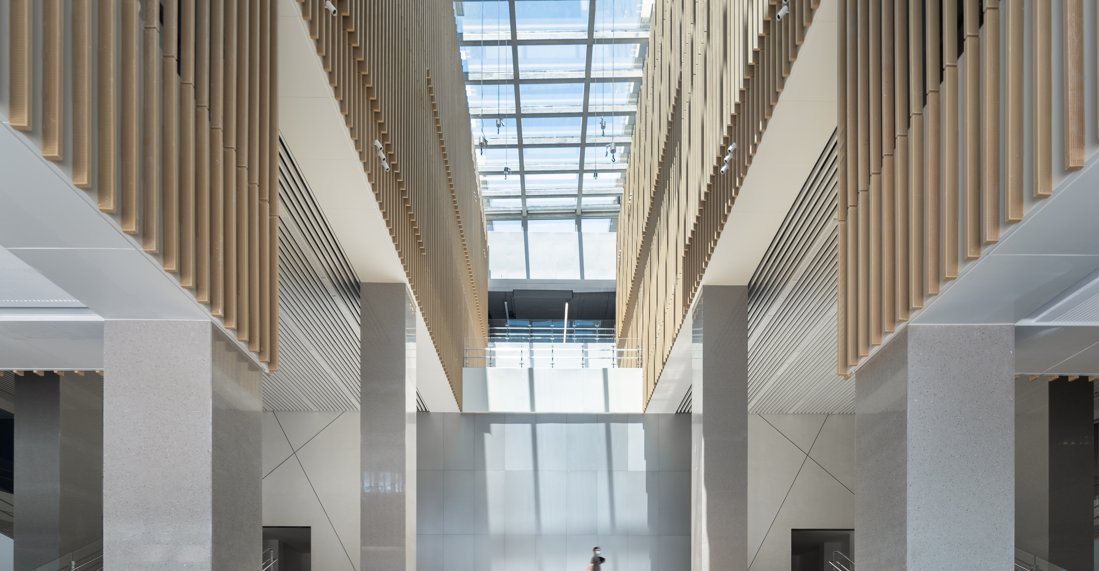
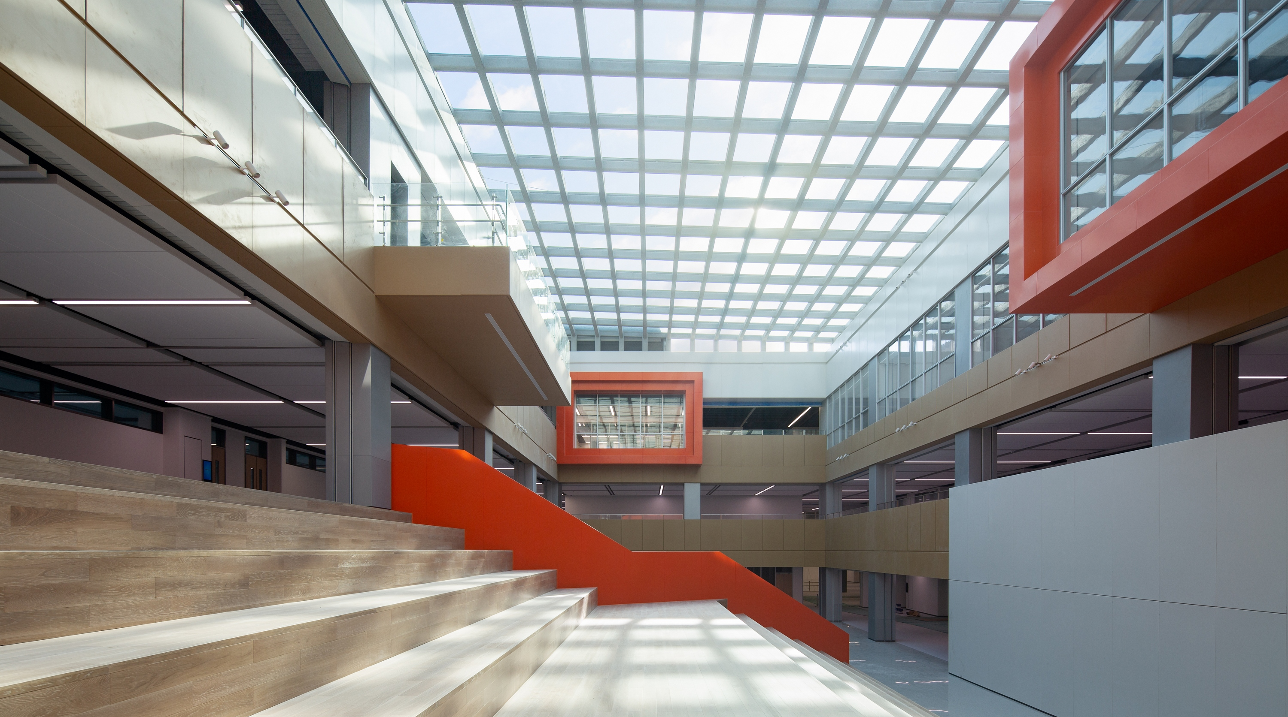
空间观察
光廊的纵深与光庭的开敞，形成两种可观察的空间尺度。
光庭的开敞
阶梯与连廊共同界定开敞节点，
不同高度的空间关系清楚可见。
光廊的纵深
照片呈现空间条件；
学习成效需要另行验证。
连续的立柱与顶部采光，强化路径的方向感。
学习支持方案（模拟） · 拟议安排，供讨论
06

Slide 7
学习变化
同一班50人、同一标准，达标人数增加，仍有学生需要具体支持。
同一班50人
+7
达标人数净增
64% → 78%
提高14个百分点
达标
未达标
仍有11人未达标
按具体困难安排后续支持，并沿同一标准复核。
汇总人数无法识别具体学生的前后转变；现有比较也不能将变化归因于某项措施。
学习支持方案（模拟） · 拟议安排，供讨论
07

Slide 8
华夏俊采，朗若星辰
汇报完毕，敬请指导

